Slide 1
Mortal Kombat 1
Készítette: Sólya József
Felkészítő Tanárnő: Erőss Valéria

Slide 2

Bevezető:
1992-ben jelent meg a játéktermekben a Mortal Kombat verekedős játékautomata, ami nagy csapást mért az addigi sztárra, a Street Fighter 2-re. A játék varázsát az elképesztő számú titkos mozdulat adta, nem is szólva a rendkívül véres kivégzésekről.

Slide 3
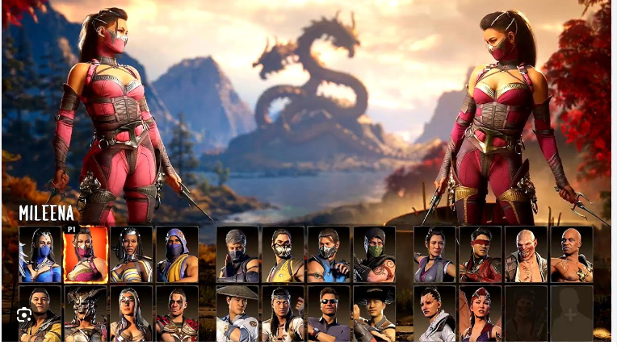
Hogyan kell Mortal Kombat-tal játszani?
Karakter választás
Irányítás
Fő elemek

Slide 4
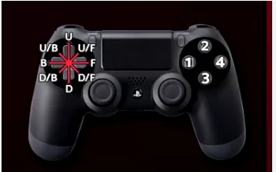
Hogyan működnek a kombók?
A kombókat framek kötik össze ameddig az ellenfelünk a levegőben van. A kombókat egy különleges írással szokták leírni hogy bármelyik irányítón elérhető legyen. Pl: f4 = előre b (xbox kontrolleren). A mozdulatok sebessége framekben van meghatározva illetve hogy milyen gyorsan tudunk más mozdulatot nyomni utána.

Slide 5

Játékmódok:
Egy játékos: Egy Ai ellen harcolhatunk különböző nehézségi szinteken.
Két játékos: Egy második játékossal harcolhatunk lokálisan
Sztori: A játék történetét játszhatjuk végig.
Tornyok: Egy harc szériát játszhatunk végig aminek a végén egy főbossz áll.

Slide 6
Köszönöm a figyelmet!

